Slide 1
ПРОЕКТ ВЕТЕРАНЫ ПЕДАГОГИЧЕСКОГО ТРУДА

Slide 2
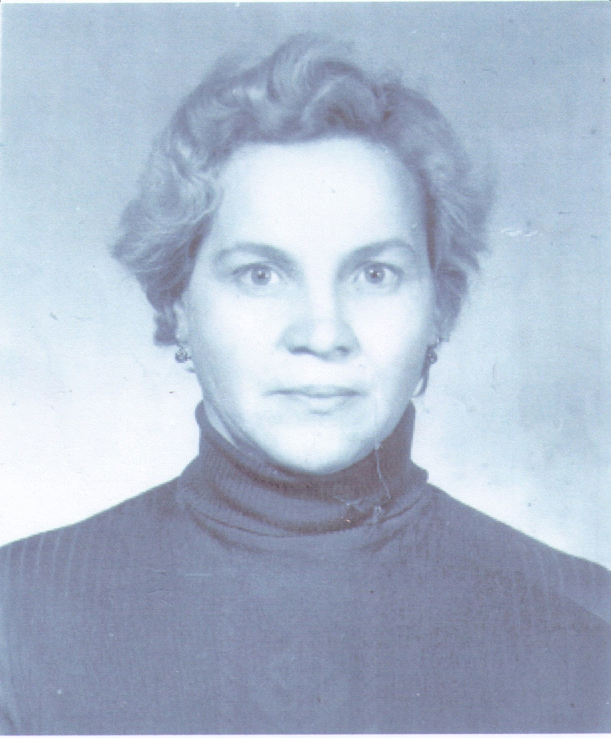
Кузнецова Мария Никифоровна

Slide 3
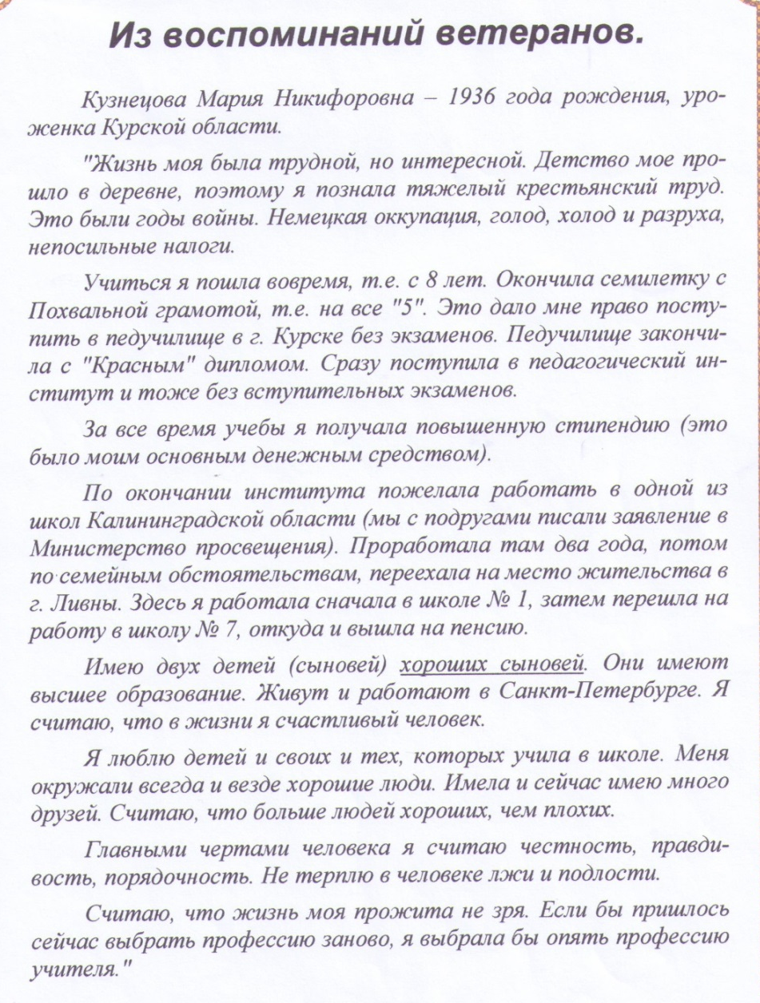

Slide 4
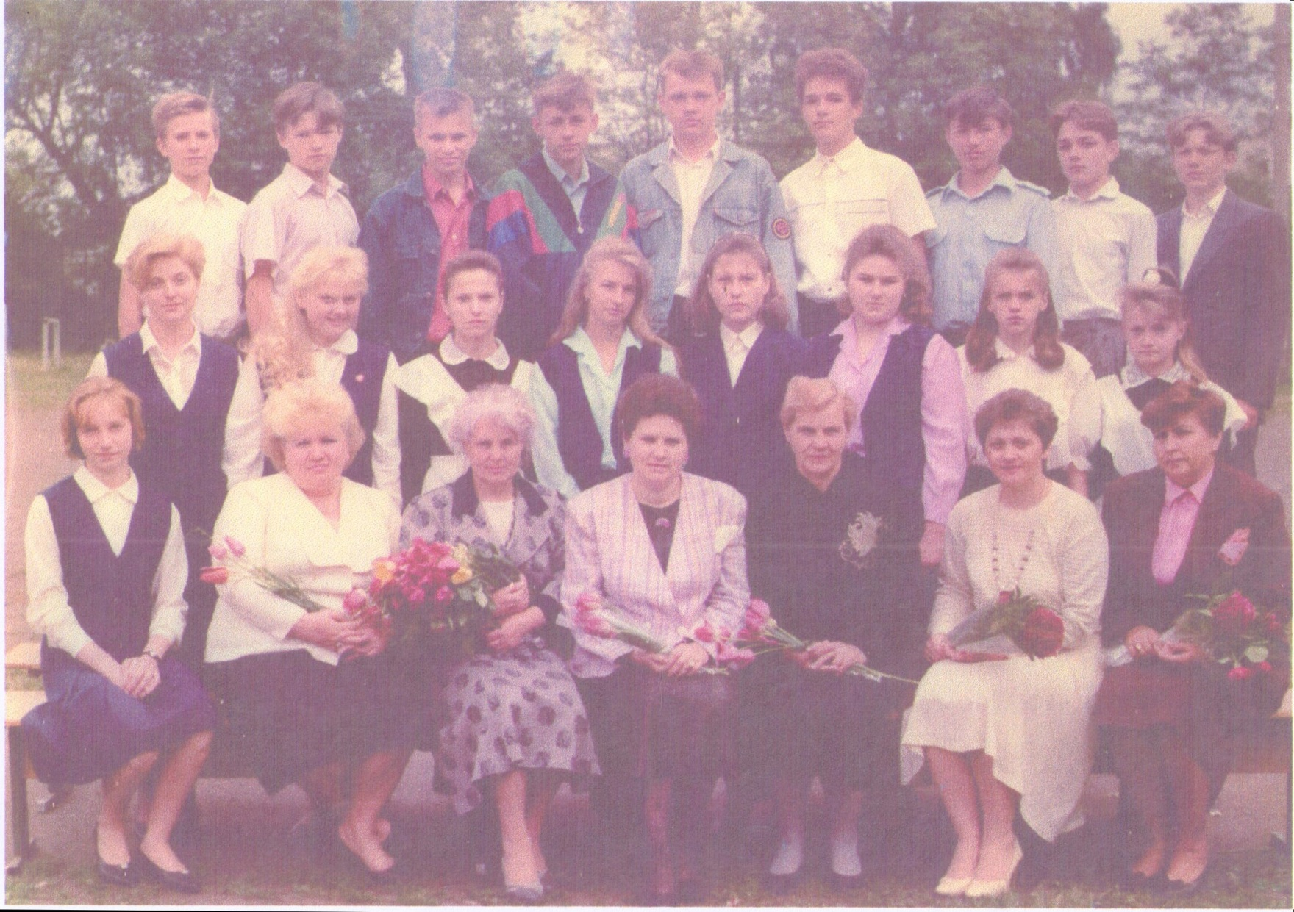
1992-1993 учебный год

Slide 5
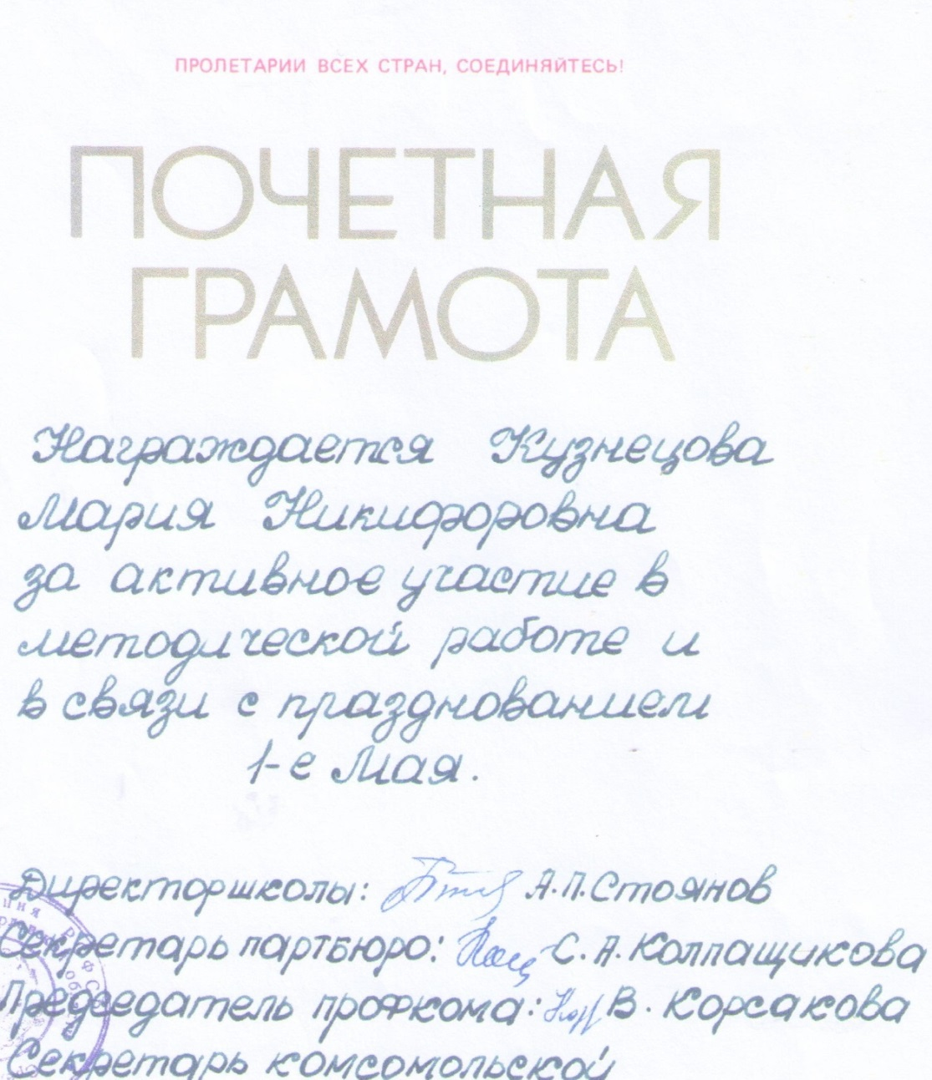

Slide 6
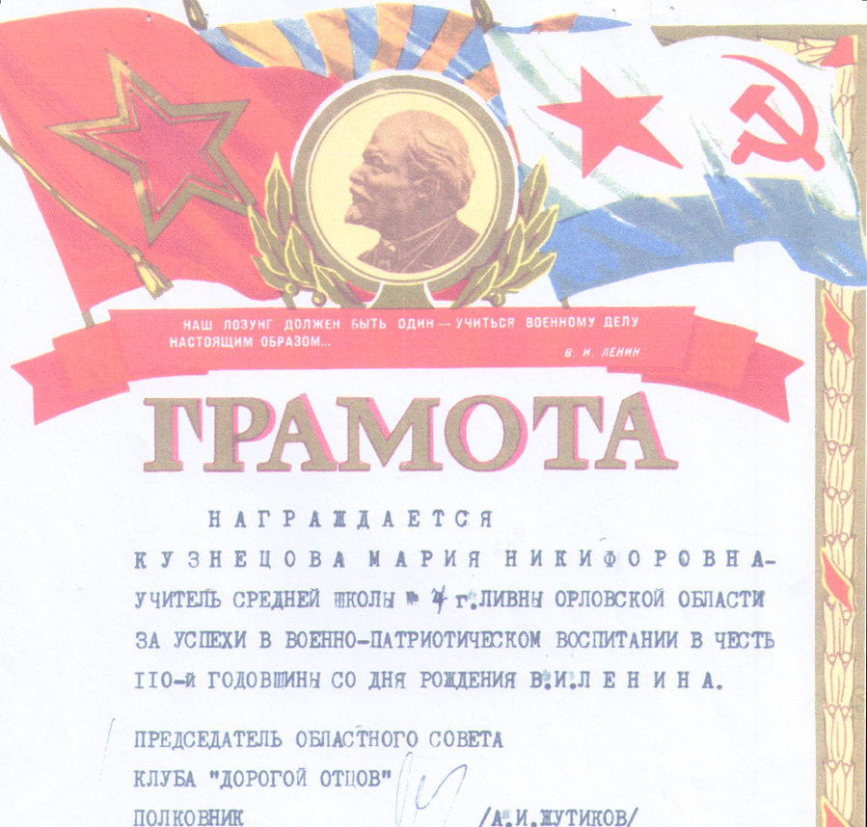

Slide 7
